Slide 1
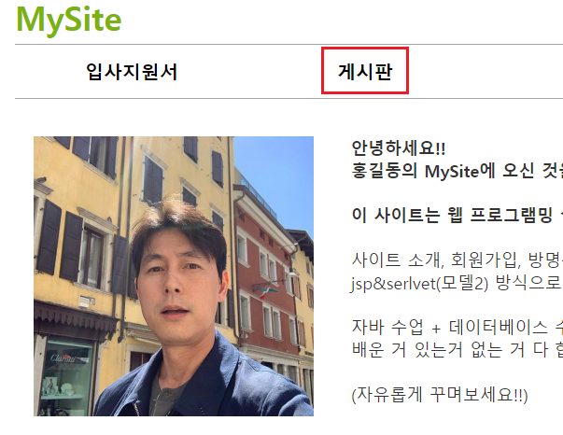
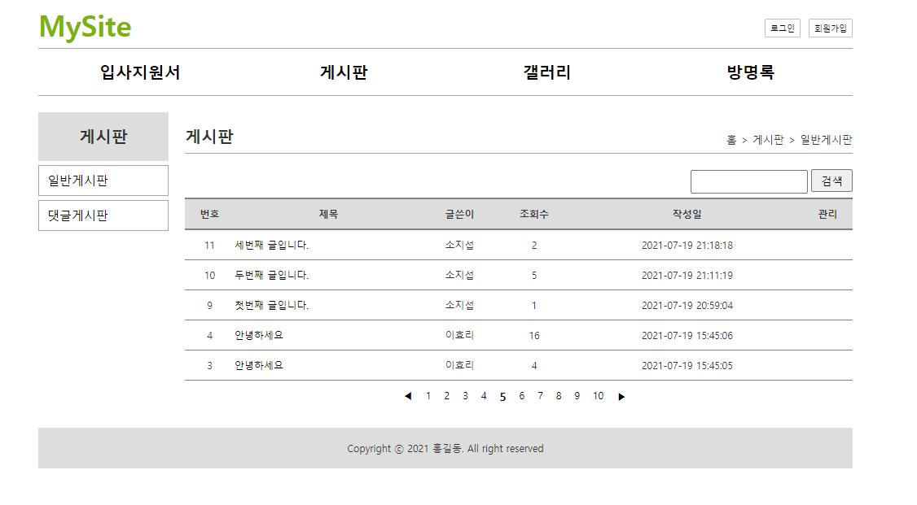
List
BoardContoller (servlet)
BoardDao
/board
boardList()
action=list
브라우저
요청
포워드
DB
응답
list.jsp

Slide 2
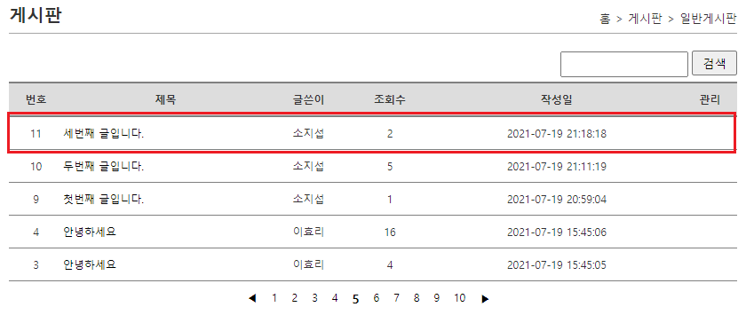
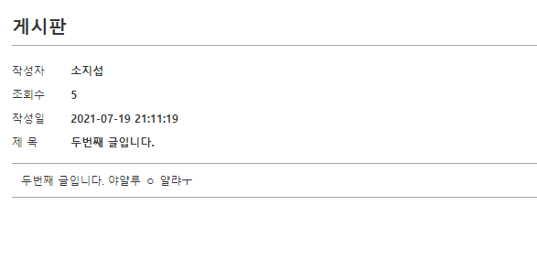
read
BoardContoller (servlet)
BoardDao
/board
hit(no)
action=read&no=3
브라우저
요청
포워드
DB
응답
read.jsp

Slide 3
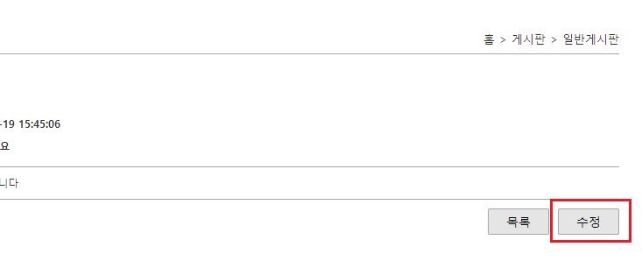
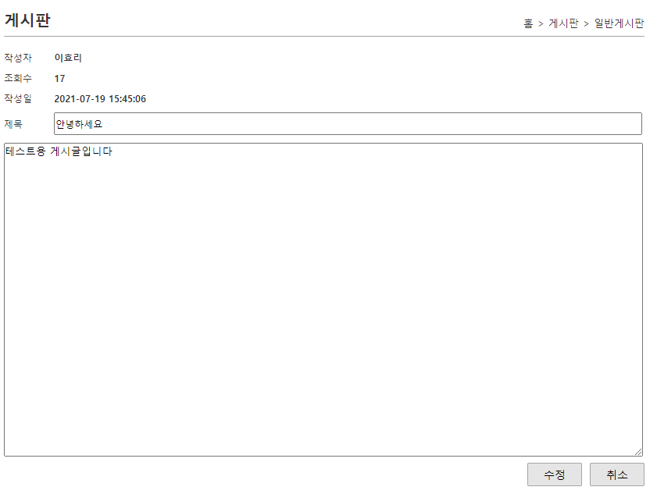
modifyForm
BoardContoller (servlet)
/board
action=modifyForm&no=4
브라우저
요청
포워드
응답
modifyForm.jsp

Slide 4
modify
BoardContoller (servlet)
BoardDao
/board
update(vo)
action=modify&no=1&title=123&content=123
브라우저
요청
DB
응답
리다이렉트
action=list

Slide 5
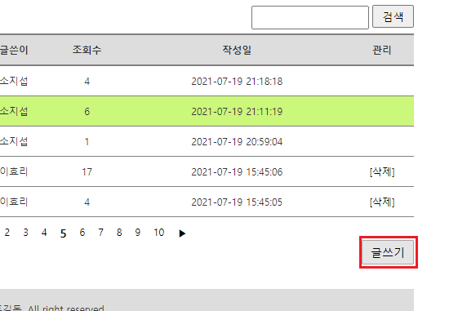
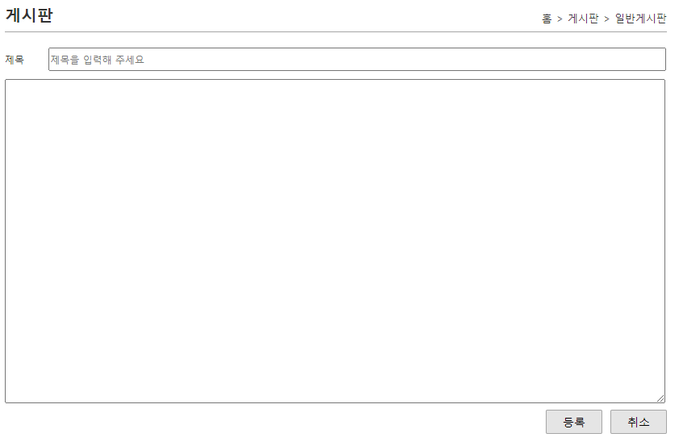
writeForm
BoardContoller (servlet)
/board
action=writeForm
브라우저
요청
포워드
응답
writeForm.jsp

Slide 6
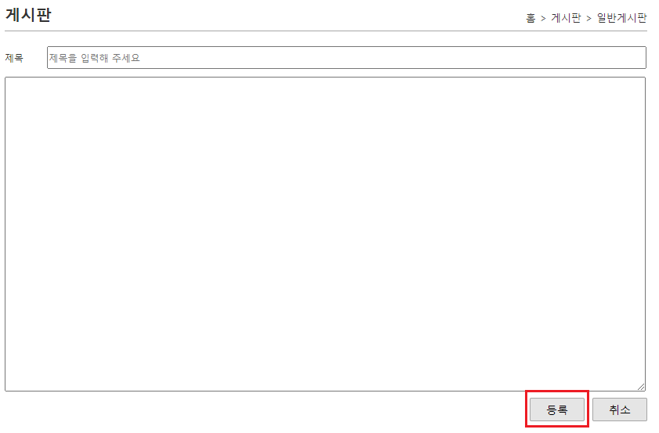
write
BoardContoller (servlet)
BoardDao
/board
inser(vo)
action=write&no=1&title=123&content=123
브라우저
요청
DB
응답
리다이렉트
action=list

Slide 7
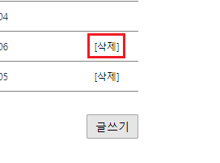
delete
BoardContoller (servlet)
BoardDao
/board
delete(vo)
action=write&no=1
브라우저
요청
DB
응답
리다이렉트
action=list

Slide 8
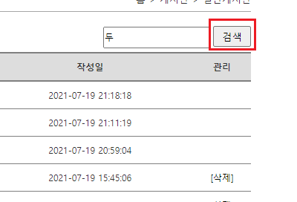
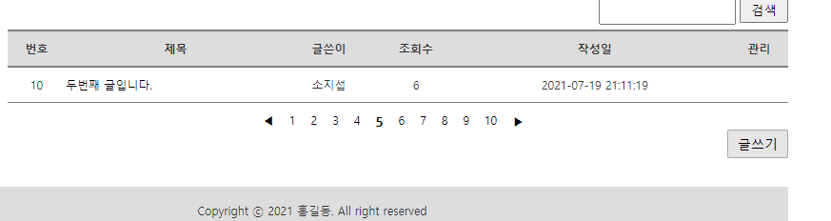
search
BoardContoller (servlet)
BoardDao
/board
search(keyword)
action=search&keyword=두
브라우저
요청
포워드
응답
list.jsp
DB

